Slide 1
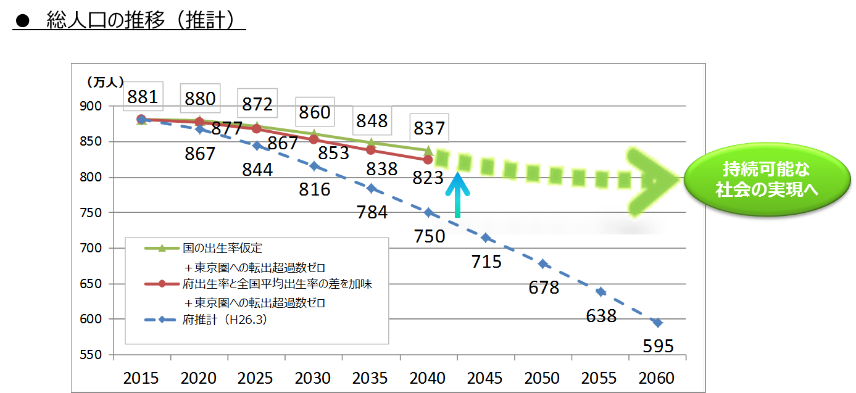
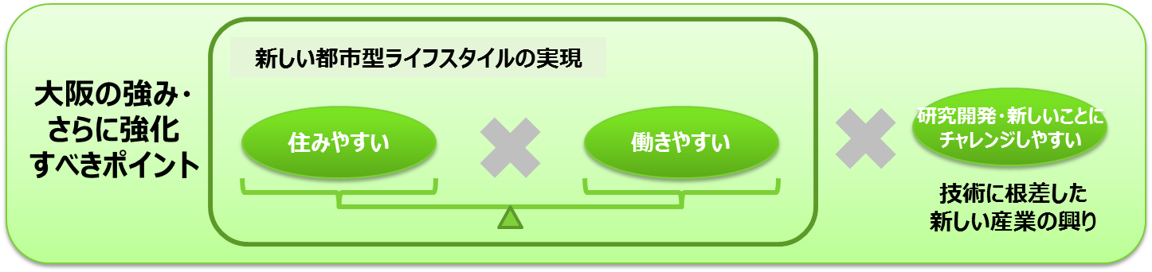
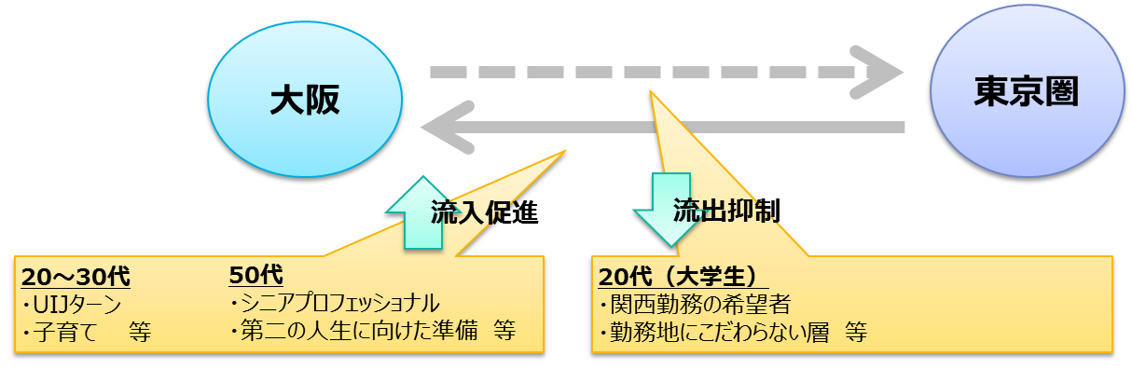
『大阪府まち・ひと・しごと創生総合戦略（案）』の概要
■ 基本方針
人口減少・超高齢社会のもとで、大阪の「成長の実現」と「安全・安心の確保」を同時に図るため、
日本の成長を牽引する東西二極の一極としての社会経済構造の構築をめざすとともに、
少子・高齢化等が及ぼす影響や将来の課題に的確に対応できるよう、実行性の高い戦略を策定
■ 基本姿勢
■ 計画期間 2015（H27）年度から2019（H31）年度までの5年間
変革のチャンスと捉えて改革に取り組み、持続的な発展を実現（積極戦略）
人口減少・超高齢社会がもたらす将来の備えを着実に推進（調整戦略）
⇒積極戦略と調整戦略にバランスよく取り組むことで「持続的な発展」を実現
⇒目標（KPI）の達成状況を確認・検証し、真に効果の高い政策にブラッシュアップ
戦略の方向性と基本目標・基本的方向
活力ある地域創出 ~新しい都市型ライフスタイルの提唱～
Ⅰ)若者が活躍でき、子育て安心の都市「大阪」の実現
Ⅱ)人口減少・超高齢社会においても持続可能な地域づくり
Ⅲ)東西二極の一極としての社会経済構造の構築
■ 国への働きかけ
✓ 国機関等の移転・設置
⇒ 特許庁、中小企業庁、工業所有権情報・研修館、国立健康・栄養研究所 等
✓ 地方拠点強化税制
⇒ 支援対象外地域（大阪市全域、守口市、東大阪市、堺市の一部）の見直し
✓ 税財源自主権の確立
✓ 民間が自由に活動できる環境整備（規制緩和）
■大阪の魅力を活かした「人口対流」の実現
東京圏と大阪の比較や東京圏移住者を対象としたアンケート調査等（※）に基づき、大阪の「強み」やさらに強化すべきポイントをとりまとめ、東京圏から大阪への「人口対流」 の実現にむけ、PRすべき「大阪のよさ」を例示
【大阪の強みや特徴を踏まえ、PRすべき大阪のよさ】
○生活・・・・・・・・自分らしく暮らす
○仕事・・・・・・・・「ナレッジイノベーション」を実現、「ものづくり」で起業
○地域・・・・・・・・地域に根差した活躍、アクティブなシニアライフ
○研究・開発・・・「企業の研究開発」、「基礎研究」「実用化に向けた先端研究」
○観光魅力・・・・エンターテイメント、歴史・文化を体感、インバウンド、留学
※ 東京圏への流出超過の原因等を調査するため、 アンケート調査等を実施
・ WEBアンケート・・・・・・大阪出身の東京圏移住者、関西在住の大学生を対象
・ グループインタビュー・・・大阪へのUIJターン経験者を対象
■地域類型別課題への対応
「都心部」「周辺部」等の4つのエリアごとにどのような強みがあり、それをいかに伸ばしていくべきか
整理 ➡ 地域の特色を高める府内の先進事例を例示
○都心部・・・都市の中心部。オフィス・商業地 ○郊外部・・・ニュータウン、ベッドタウン
○周辺部・・・昔から発展した地域、密集市街地 ○山間部・・・農地・緑地が中心の地域
具体的目標
① 若い世代の就職・結婚・出産・子育ての希望を実現する 若年者就業率、合計特殊出生率
➡ 若年者雇用、子育て支援 など 女性の就業率
② 次代の「大阪」を担う人をつくる 全国学力・学習状況調査平均正答
➡ 教育、少年犯罪・虐待対策 など 非行防止ネットワーク構築市町村数
③ 誰もが健康でいきいきと活躍できる「まち」をつくる 健康寿命、
➡ 健康寿命の延伸、障がい者対策 など 障がい者実雇用率（民間）
④ 安全・安心な地域をつくる 地震（津波）による被害予測
➡ 防犯、防災（災害対策） など 密集市街地の面積
⑤ 都市としての経済機能を強化する 実質成長率
➡ 産業創出、企業立地 など 実質経済成長率・開業事業所数
⑥ 定住魅力・都市魅力を強化する 来阪外国人数
➡ 定住人口・交流人口の拡大 など 転出超過率（対東京圏）
■ 今後のスケジュール ➡ パブリックコメント（H28.2.18～3.18予定）等の手続きを経て
28年3月成案化予定
※ 地方創生推進交付金（新型交付金）の国への交付申請は平成28年度の予定

